Slide 1
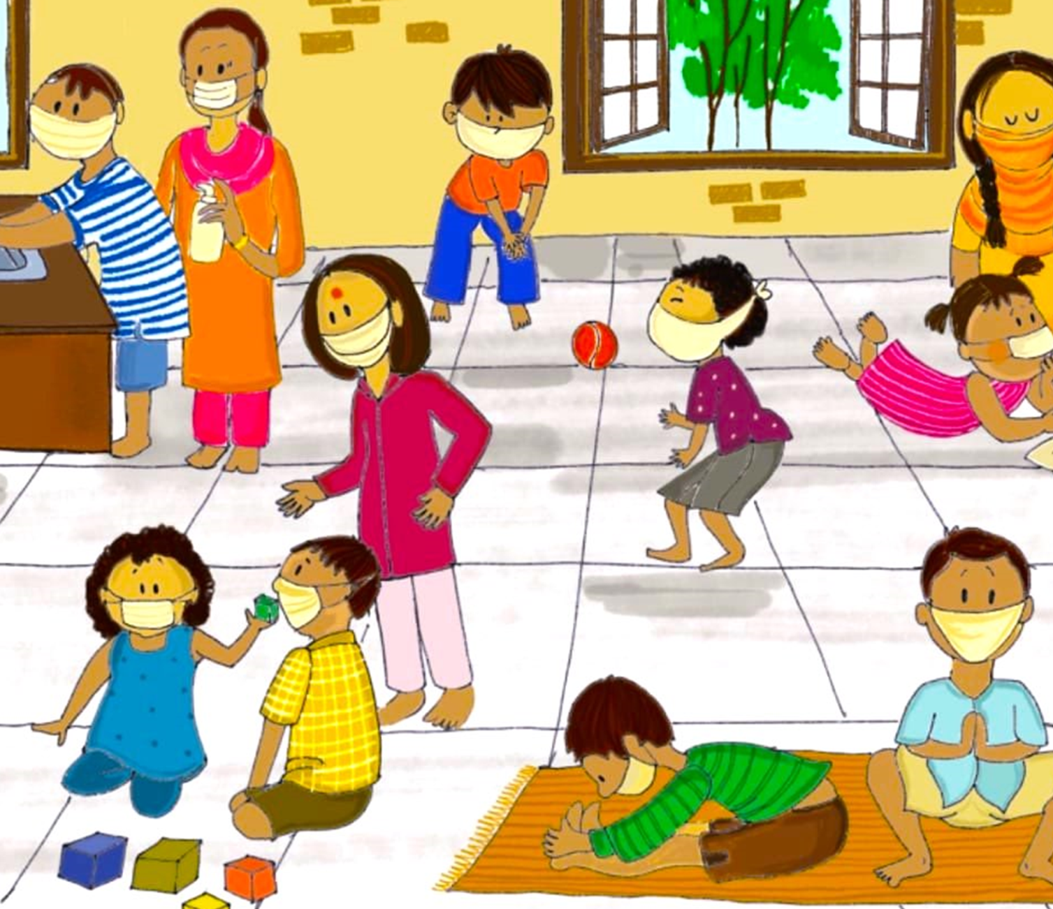
COVID-19
बच्चों का संरक्षण
यूनिसेफ, मध्य प्रदेश

Slide 2
संरक्षण के खतरे
शारीरिक और भावनात्मक दुर्व्यवहार - बढ़ती हिंसा का खतरा
लिंग आधारित हिंसा
अकेले या बिछड़े हुए बच्चे, सडकों पर रहनेवाले बच्चे
सामाजिक बहिष्कार, कलंकित करना
मानसिक स्वास्थ्य और मनो-सामाजिक तनाव
ऑनलाइन खतरे
बाल विवाह
बाल मजदूरी, बच्चों की तस्करी

Slide 3
सुप्रीम कोर्ट : बच्चों के संरक्षण हेतु निर्देश
परिवारों से बात करें. बच्चों का संस्थानीकरण यानि बाल गृहों में रखना अंतिम विकल्प होना चाहिए
बाल कल्याण समिति, JJB के बैठक हेतु मदद करना
परिवार से बच्चों के अलगाव को रोकने के लिए संकटग्रस्त परिवारों की पहचान करें
लॉकडाउन की स्थिति में बच्चों या परिवारों को काउन्सलिंग की जरूरत हो सकती है. ऐसे परिवारों/बच्चों को काउन्सलिंग मदद उपलब्ध हो सकती है ऐसा उन्हें बताएं.

Slide 4
बाल संरक्षण संदेश
बच्चों के साथ प्यार और सम्मान के साथ व्यवहार करें- बच्चों के साथ समय बिताएं, और उनकी दिक्कतों और चिंताओं के बारे में सुनें, उनसे बात करें, सकारात्मक गतिविधियां करें जैसे कि पढ़ना, फिल्में देखना, चित्र बनाना और पेंटिग करना आदि।
बच्चों के साथ हिंसा करने से बचें - किसी भी तरह का हिंसक व्यव्हार जैसे कि चिल्लाना, चीखना, थप्पड़ मारना या पिटाई करना
बहुत लंबे समय तक घर में बंद रहने की स्थिति में बच्चे घर के आस-पास, सुनसान सड़कों और गलियों पर टहलने के लिए निकल सकते हैं। इस समय में बच्चों अपहरण या लैंगिक शोषण का प्रयास सो सकता है। ऐसे असामाजिक तत्वों पर कड़ी नजर रखें और आवश्यकता पड़ने पर पुलिस को तुरंत सूचित करें।
संक्रमण से प्रभावित और क्वारेंटाइन में रखे गए परिवारों और बच्चों के साथ भेदभाव और उनका बहिष्कार न करें

Slide 5
बच्चे इंटरनेट, मोबाइल फोन या कंप्यूटर पर ज्यादा समय बिता सकते हैं। वे जो देखते हैं उसके प्रति सावधान रहें। उन पर नजर रखें, ताकि वे इन्टरनेट पर बच्चों को बहकाने और शोषण करने वाले लोगों के चंगुल में न फंस जाएं। यह भी कोशिश करें की वे इन्टरनेट पर सीमित समय बिताएं।
घर के अन्दर या सार्वजनिक जगहों पर या फिर किसी आश्रय स्थल/कैंप में बच्चों के साथ होने वाले किसी भी प्रकार के शोषण, विशेषकर लैंगिक शोषण, के प्रति सतर्क रहना चाहिए और उसे रोकना चाहिए। ऐसा हो सकता है कि कुछ लोग मुश्किल समय के दौरान किसी सहायता या सेवा के बदले लैंगिक शोषण करने की कोशिश कर सकते हैं; बड़े बच्चों, विशेष रूप से लड़कियों को काम करने के लिए या फिर परिवार की सहायता करने के लिए भीख मांगने हेतु मजबूर किया जा सकता है। ऐसे किसी भी मामले की सूचना पुलिस या संबंधित अधिकारियों को तुरंत दें।

Slide 6
कोविद-19: बच्चों के संरक्षण में हमारी भूमिका
परिवारों/बच्चों को जानकारी प्रदान करना । वे खुद को कैसे सुरक्षित रख सकते हैं ।
बच्चों के साथ कैसे व्यव्हार करें, कैसे उन्हें सुरक्षित रखें इस विषय पर परिवारों से बात करें ।
ऐसे परिवारों का चिन्हांकन जहाँ बच्चे/परिवार संकट/मुसीबत में हैं; जानकारी जिला प्रशासन से साझा करना ।
परिवारों/बच्चों को काउन्सलिंग सहायता उपलब्ध करवाना. इसके लिए राज्य स्तर पर मनो-सामाजिक परामर्शदाताओं का जिलावार समूह तैयार किया गया है ।
परिवारों/बच्चों को सहायता हेतु संपर्क
चाइल्ड लाइन 1098, 104, 88899 83062, 62053 97158
राष्ट्रीय स्तर पर - 1075 और 1800­112­545

Slide 7
यह हम सभी के लिए एक कठिन समय है, अतः यह आवश्यक है कि सभी के साथ सकारात्मकता और विनम्रता से जुड़ें रहें, चाहे वो पति-पत्नी के बीच हो, भाई-बहन के बीच हो या दोस्तों के बीच हो; परिवार में, घर में; हिंसा के किसी भी रूप से बचें।

